Slide 1
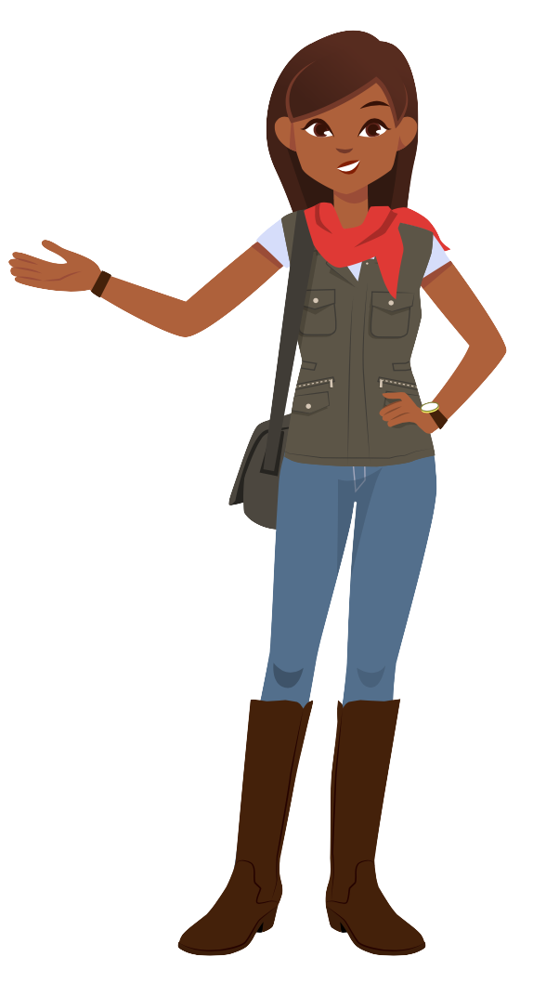
Tabla de contenidos
Slides 2-6
¡Conoce a Amira!
Slides 7-9
Consejos para tener éxito
Slides 10-13
Cómo ingresar
Slides 14-19
Lección
Slides 20-30
Introdución al Benchmark Assessment

Slide 2
¡Conoce a Amira!
Diapositivas del estudiante
K-2do. Grado

Slide 3
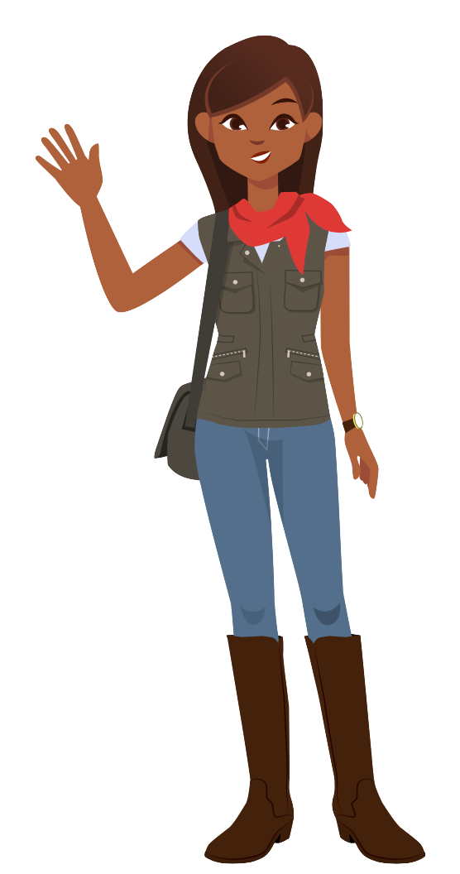
¡Hola, soy Amira! ¡Me da mucho gusto conocerte!

Slide 4
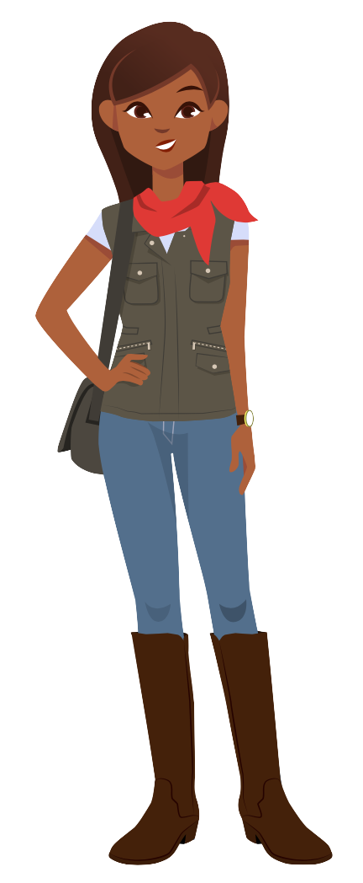
Me encanta leer.
¿Quieres leer conmigo?

Slide 5
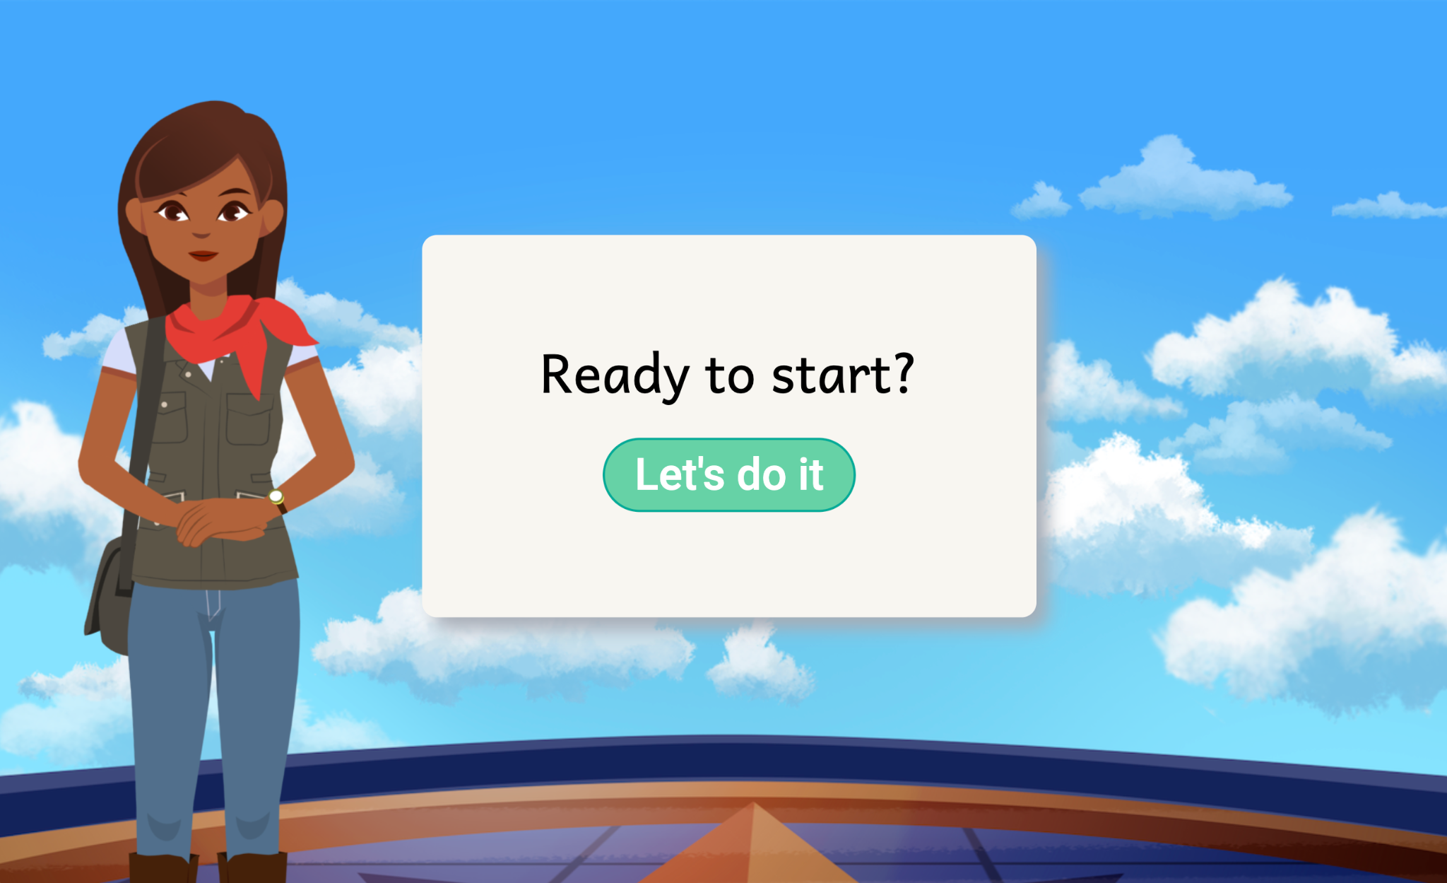
Practicando la lectura conmigo se puede sentir un poco diferente. Vas a leer conmigo usando la computadora.

Slide 7
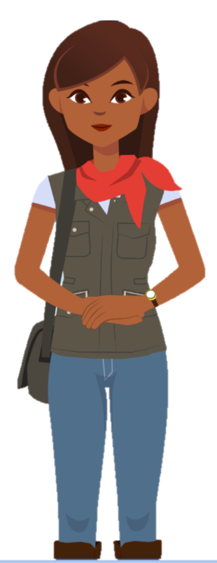
Elige una historia
1
2
Lee en voz alta
Haz lo mejor que puedas
3

Slide 8
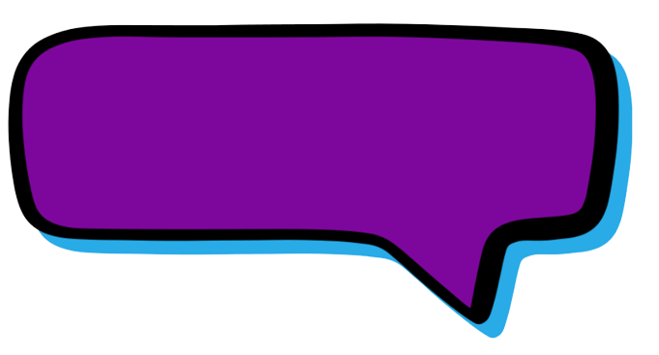
Lee en voz alta y clara para que pueda escucharte

Slide 9
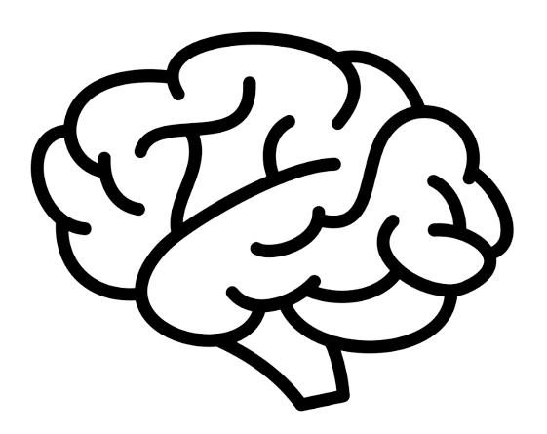
¡A veces te ayudaré con palabras difíciles!

Slide 10
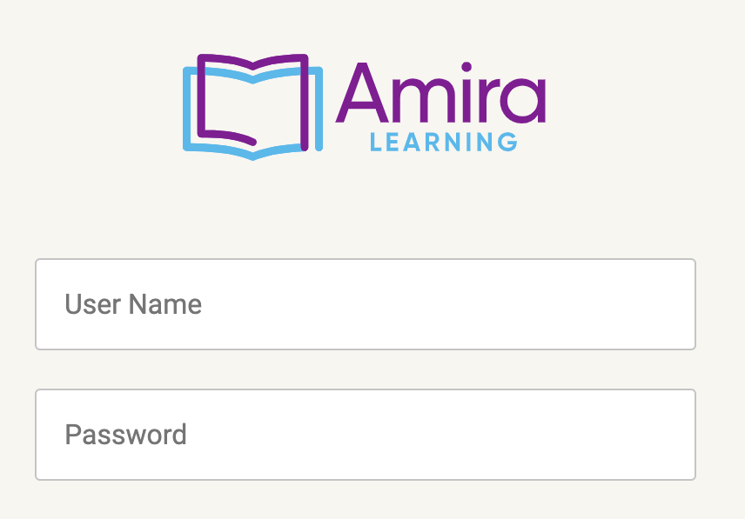
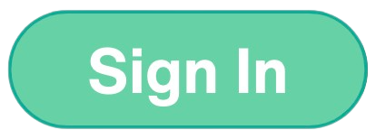
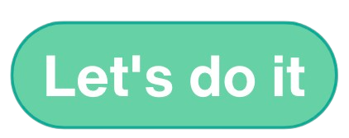
Así es como iniciarás tu sesión
1
2
3
4
Ve a este este sitio web: amiratutor.com
Escribe tu nombre de usuario y contraseña
Hacer clic en:
Hacer clic en:
Notes:
Option 1: amiratutor.com

Slide 11
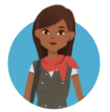
Así es como iniciarás tu sesión
1
2
3
4
Inicia sesión con HMH Ed
Escribe tu nombre de usuario y contraseña
Hacer clic en:
Amira
Hacer clic en:
Notes:
Option 2: HMH Ed

Slide 12
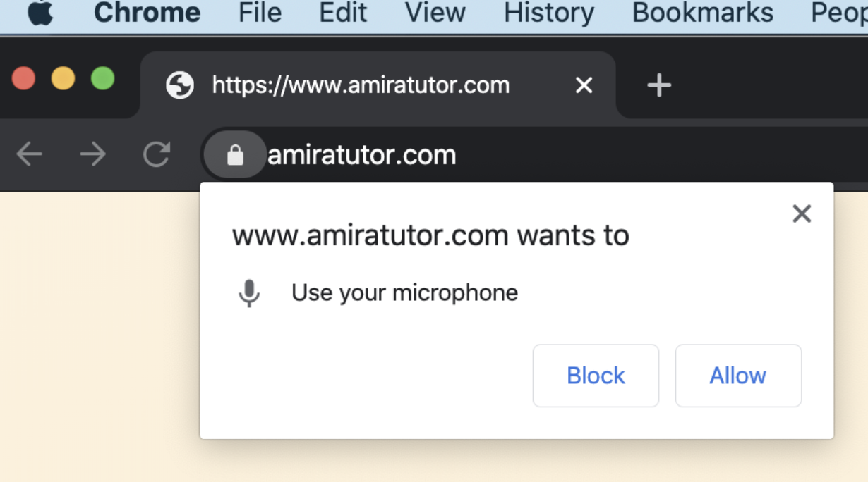
¡Asegúrate que el micrófono esté encendido!

Slide 13
¡Ahora tu maestro te mostrará cómo leer conmigo! ¡Mira cómo tu maestro usa una voz alta y clara!
Lesson Link
Notes:
Lesson 1: https://docs.google.com/document/d/172lA2shRbpqom5rgRT_z8i1W2xzWBeOJcNm2eIDQJmw/copy

Slide 14
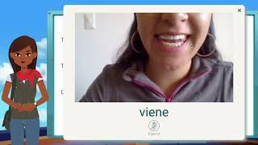
Notes:
Vimeo link: https://vimeo.com/manage/videos/846718102

Slide 15
Reflexiones de aprendizaje
Lesson Link
2. ¿Cómo sabrás que has completado la historia?
1. ¿Qué notaste de mi voz?
Notes:
Teacher: “Did you notice when it was my turn to read with Amira? What kind of voice did I use?”
Students: Loud and proud voice!
Teacher: “Can I read silently to myself or do I have to read out loud?”
Students: Out loud.
Teacher: “Why?”
Students: So that Amira can hear you reading and knows when to help you.
Teacher: “How do I know when I’ve finished the story?”
Students: When Amira shows you “Great work!” and tells you how you did.

Slide 16
Lesson Link
Recuerda, hay que leer cuando el micrófono esta verde
Notes:
Lesson 2: https://docs.google.com/document/d/1OAZJbEHOVd5xAdEX7gGygZWYEOfOAfUc6uTO2rNTjF0/copy
Teacher: “I’m going to model again how you will read with Amira. Today I want to teach you that we need to use our loud and proud voice whenever there’s a green microphone. The green mic tells us Amira is ready to listen! Let me show you what I mean as I read a story with Amira today. When I’m done, you’ll have a chance to log onto Amira and read to her today!”

Slide 17
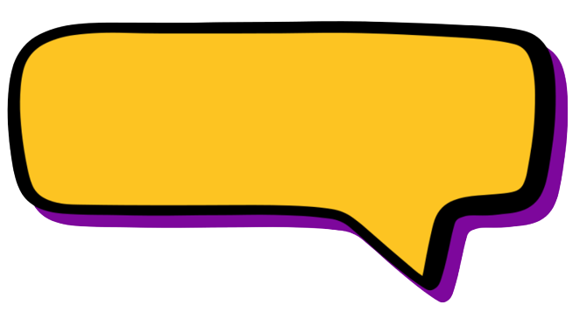
Reflexiones de aprendizaje
Lesson Link
2. ¿Cómo sabré que he completado la historia?
1. ¿Cómo sabré cuándo es mi turno de leer en voz alta?
Notes:
Teacher: “Did you notice when it was my turn to read with Amira? What told me it was my turn to read out loud?”
Students: When the mic is green.
Teacher: “Can I read silently to myself or do I have to read loud and proud?”
Students: Loud and proud.
Teacher: “Why?”
Students: So that Amira can hear you reading and knows when to help you.
Teacher: “How do I know when I’ve finished the story?”
Students: When Amira shows you “Great work!” and tells you how you did.

Slide 18
Lesson Link
Pausa y recuerda: hay que leer constantemente, no esperes el cursor (línea debajo de las palabras)
Notes:
Lesson 3: https://docs.google.com/document/d/1GbDaltS61x7hCKrM3HuiQ3HDQ5Nu40eElNg1h6aTiOU/copy
Teacher: “I’m going to model again how you will read with Amira. You may have noticed yesterday that as you read to Amira there is a little line under each word that moves as you read. Today I want to teach you that we should read the story smoothly and ignore that cursor. The cursor helps Amira, but you do NOT need to read the word it’s on; focus on reading the story smoothly. Let me show you what I mean as I read a story with Amira today. When I’m done, you’ll have a chance to log onto Amira and read to her!”

Slide 19
Reflexiones de aprendizaje
Lesson Link
¿Qué debo recordar sobre el cursor?
2. ¿Qué debo hacer para asegurarme de que mi historia se guarde?
Notes:
Teacher: “Did you notice how I read to Amira with the cursor moving under the words? Did I try to stay with the cursor, or read smoothly?”
Students: Ignore it and read smoothly.
Teacher: “You got it! And what do I have to do to make sure my story saves?”
Students: Read all the way to the end, until the ‘great work!’ screen.

Slide 20
Introducción a:
Benchmark
Assessment
Diapositivas del estudiante
Notes:
Lesson plan: https://docs.google.com/document/d/16ezJxEhmiwQAhL-qFrvM6-lR_IKTMLhzpFeIoCcEVXM/copy

Slide 21
¡Hola! ¡Hoy vamos a hacer algo un poco diferente!

Slide 22
Cuando inicies sesión en Amira, harás algunas tareas nuevas conmigo.

Slide 23
Escucha mis indicaciones.
Yo te diré qué hacer
¡y te mostrarte cómo hacerlo!

Slide 25
Lee en voz alta
1
Haz lo mejor que puedas
2
3
Di “no sé”

Slide 26
Lee en voz alta y clara para que pueda escucharte

Slide 27
¡Intenta leer lo mejor que puedas, incluso cuando se siente complicado! Recuerda, siempre puedes decir “No lo sé”

Slide 28
¡Observa a un alumno de 1er grado tomar la evaluación en el siguiente video!

Slide 29
Notes:
Vimeo: https://vimeo.com/846724413

Slide 30
¡Ahora es tu turno! ¡Si se puede!

